Slide 1
サイバーセキュリティ基礎論
― IT社会を生き抜くために ―
法律を知る

Slide 2
法律を知る
サイバーセキュリティ基本法
刑法
不正アクセス行為の禁止等に関する法律
特定電子メールの送信の適正化等に関する法律
電波法
個人情報保護法
クラウド利用と外国の法律
九州大学でのセキュリティに関する規定など

Slide 3


本日の講義の主な参照元
http://ja.wikipedia.org
http://www.ipa.go.jp

Slide 4
サイバーセキュリティ基本法
（2014年11月6日成立）
サイバー攻撃対策に関する国の責務などを定めた法律
（教育研究機関の責務）第八条 大学その他の教育研究機関は、基本理念にのっとり、自主的かつ積極的にサイバーセキュリティの確保、サイバーセキュリティに係る人材の育成並びにサイバーセキュリティに関する研究及びその成果の普及に努めるとともに、国又は地方公共団体が実施するサイバーセキュリティに関する施策に協力するよう努めるものとする。
（国民の努力）第九条 国民は、基本理念にのっとり、サイバーセキュリティの重要性に関する関心と理解を深め、サイバーセキュリティの確保に必要な注意を払うよう努めるものとする。
法案全文
  http://www.shugiin.go.jp/internet/itdb_gian.nsf/html/gian/honbun/houan/g18601035.htm
Notes:
サイバー攻撃対策に関する国の責務などを定めた法律。
サイバーセキュリティに関する対策は、国の責務であることを明確にした。
内閣に「サイバーセキュリティ戦略本部」を設置

Slide 5
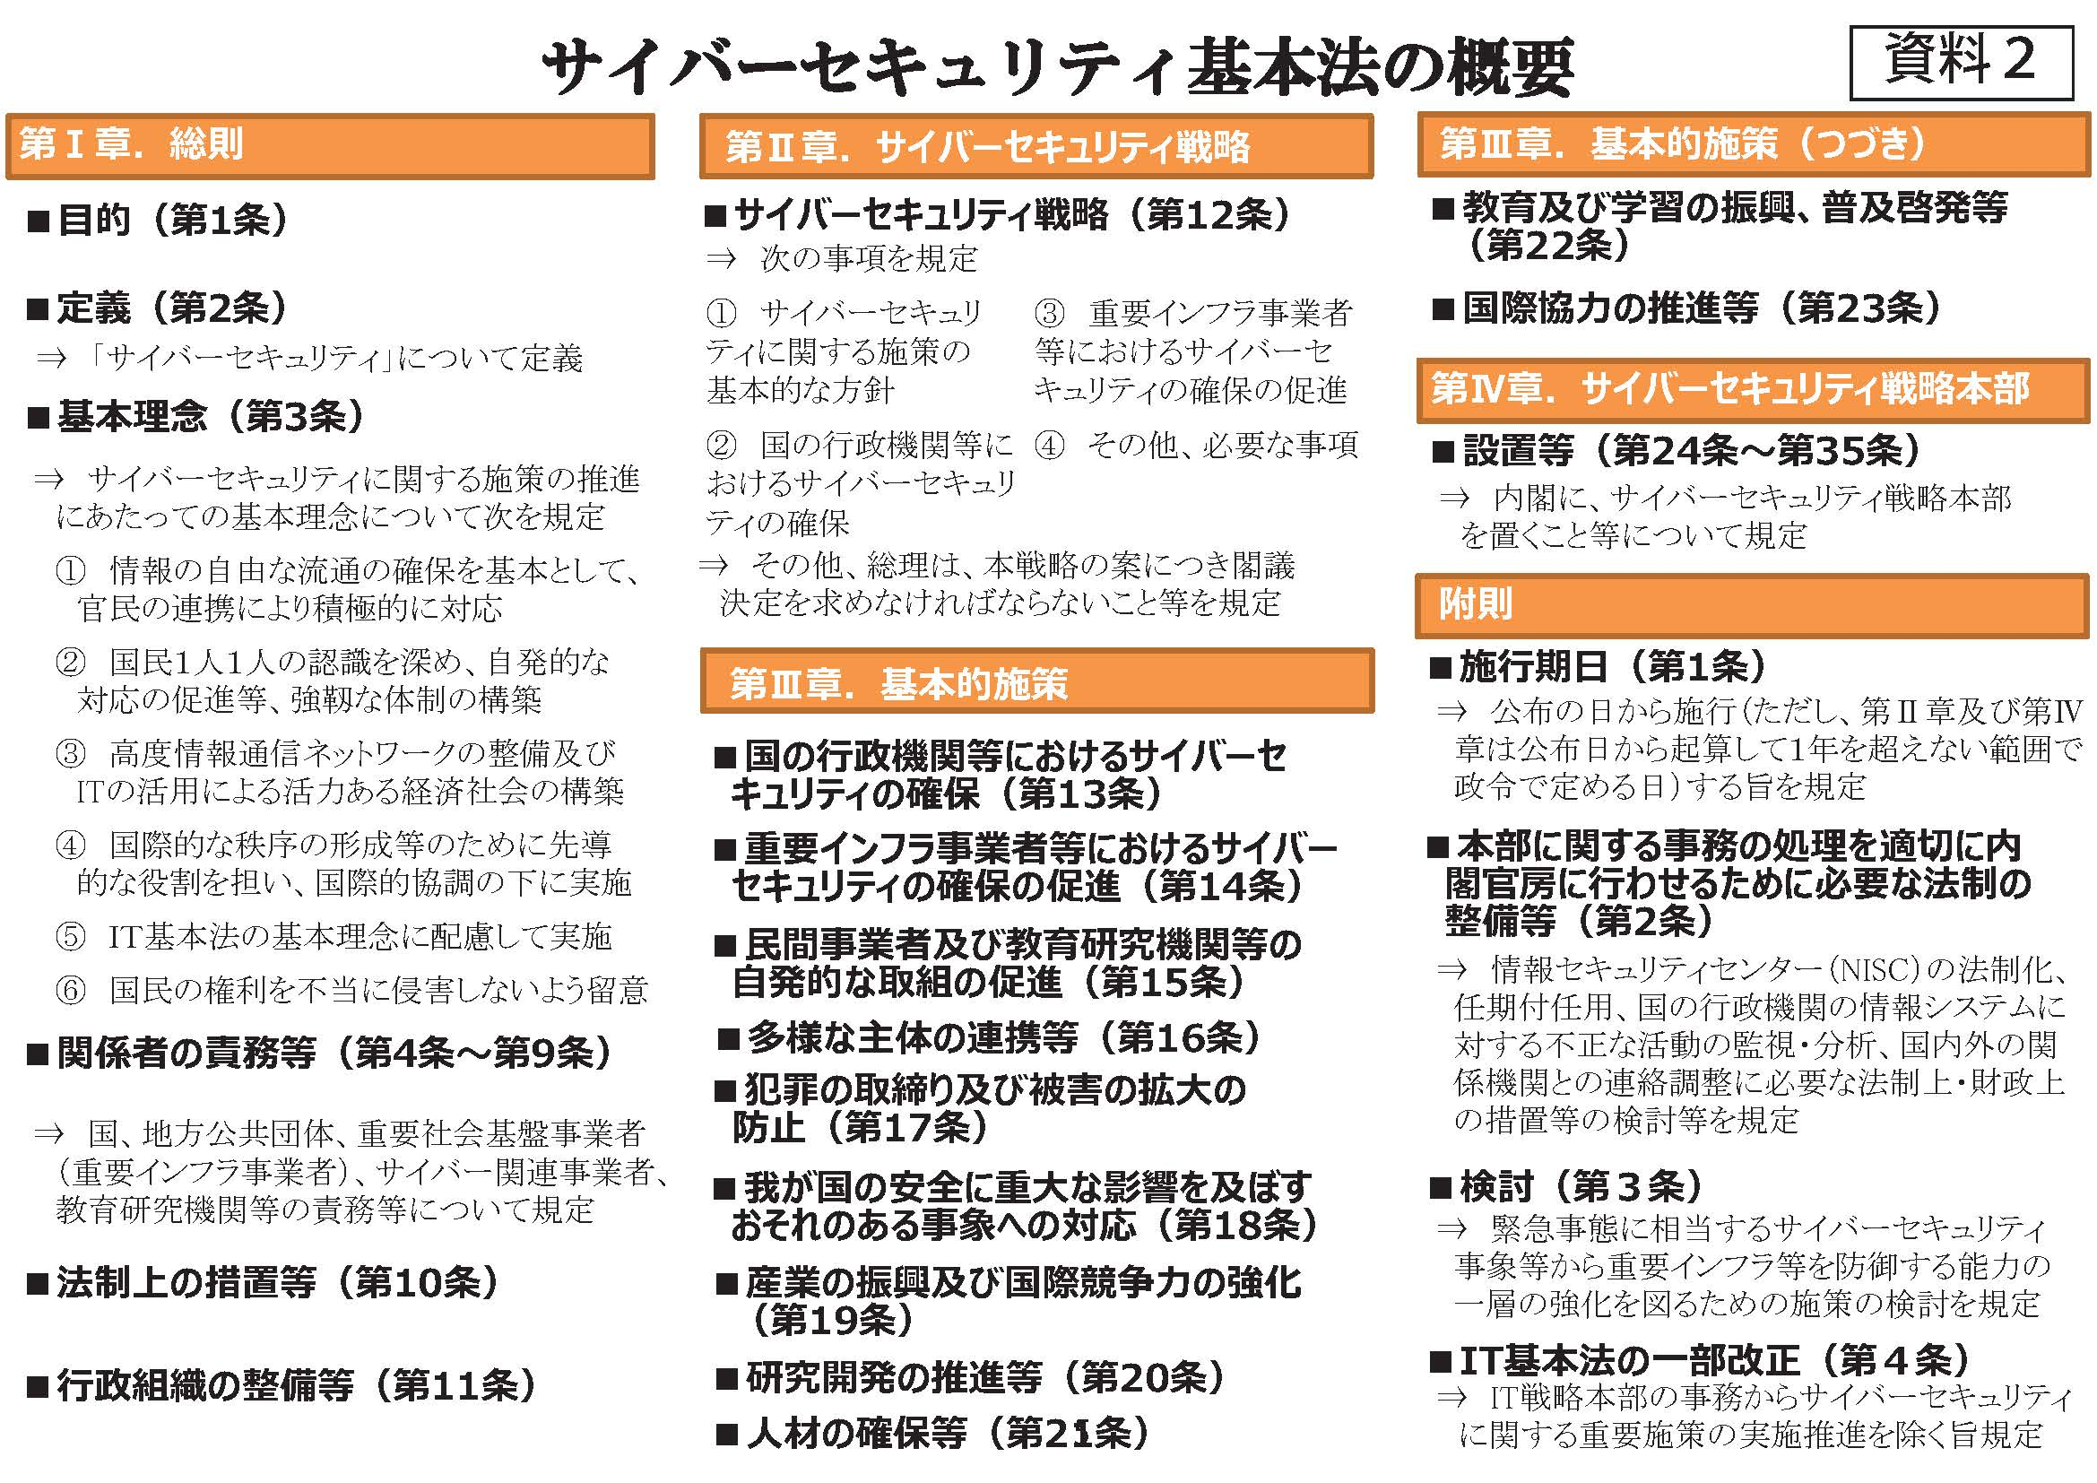

Slide 6
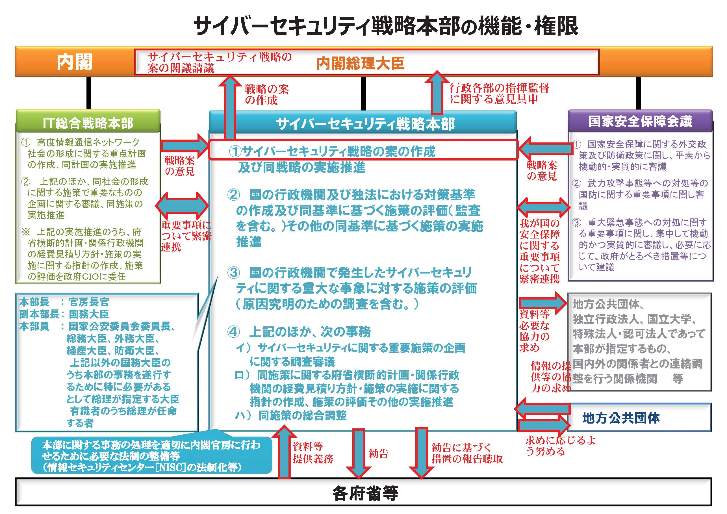

Slide 7
刑法 （けいほう、明治40年法律第45号）
犯罪に関する総則規定および個別の犯罪の成立要件やこれに対する刑罰を定める日本の法律。
明治40年（1907年）4月24日に公布、明治41年（1908年）10月1日に施行。
広義の「刑法」と区別するため、刑法典とも呼ばれる。
日本において、いわゆる六法を構成する法律の一つであり、基本的法令である。
ただし、すべての刑罰法規が刑法において規定されているものではなく、刑事特別法ないし特別刑法において規定されている犯罪も多い。

Slide 8
刑法 （けいほう、明治40年法律第45号）
1987年の改正で、コンピュータ犯罪を防止するための3法が追加
  電子計算機損壊等業務妨害罪
  電磁的記録不正作出及び供用罪
  電子計算機使用詐欺罪
コンピュータやデータの破壊や改ざんには刑事罰が科せられる

Slide 9
電子計算機損壊等業務妨害罪
業務に使用するコンピューターの破壊、
コンピューター用のデータの破壊、
コンピューターに虚偽のデータや不正な実行をするなどの方法
業務を妨害する行為
DoS攻撃
不正なプログラム、データを操作
サポート外ブラウザでサイトアクセスによる障害発生

Slide 10
電磁的記録不正作出及び供用罪
刑法161条の2
http://www.asahi-net.or.jp/~zi3h-kwrz/kedenji-2.html
キャッシュカードの偽造・複写による，現金不正搾取（東京地判平1・2・22，東京地判平1・2・17）
勝馬投票券の印磁・改竄 （甲府地判平成1.3.31)
使用済みテレホンカードの通話可能度数改竄（名古屋地方裁判所平成５年４月２２日判決）
など

Slide 11
電子計算機使用詐欺罪
第246条の２（電子計算機使用詐欺）
http://www.asahi-net.or.jp/~zi3h-kwrz/kedenji-3.html
人の事務処理に使用する電子計算機に虚偽の情報若しくは不正な指令を与えて財産権の得喪若しくは変更に係る不実の電磁的記録を作り、又は財産権の得喪若しくは変更に係る虚偽の電磁的記録を人の事務処理の用に供して、財産上不法の利益を得、又は他人にこれを得させた者
電磁記録を書き換えて利得を得る詐欺罪
  拾得した他人のCDカードをATMに使用して自己の口座に振込む行為（以前は，振込みに使う場合は処罰する規定がなかった）
  定期券などのプリペイカード不正使用
盗んだ他人のキャッシュカードを使ってATMから、現金を取り出す行為は、窃盗罪

Slide 12
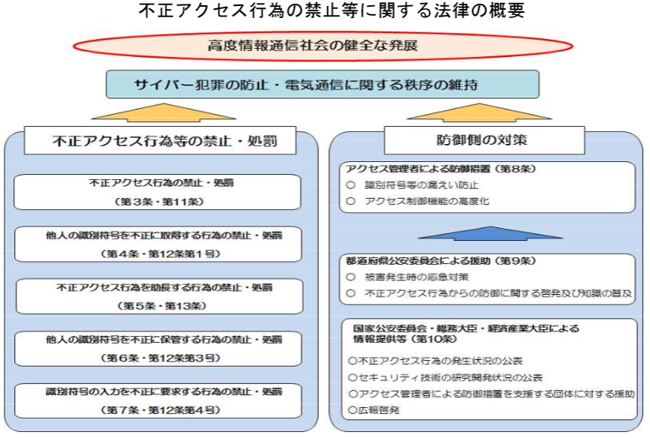
不正アクセス行為の禁止等に関する法律（平成11年 (1999年) 8月13日法律128号）
https://www.npa.go.jp/cyber/legislation/pdf/1_kaisetsu.pdf
管理者の
防御措置
行為者への処罰
行政の援助

Slide 13
不正アクセス行為の禁止等に関する法律
他人の識別符号を不正に取得する行為の禁止、処罰
  不正アクセス行為の用に供する目的で、他人の識別符号（パスワード等）を取得してはならない（4条）。
  違反者は1年以下の懲役又は50万円以下の罰金に処せられる（12条1号）。
  平成24年改正で新たに禁止された。
不正アクセス行為を助長する行為の禁止、処罰
  何人も、業務その他正当な理由による場合を除いては、他人の識別符号（パスワード等）を、アクセス管理者及び利用権者以外の者に提供してはならない（5条）。違反者は1年以下の懲役又は50万円以下の罰金に処せられる（12条2号）。
  平成24年改正で、どの特定電子計算機の特定利用に係るものであるかが明らかでない識別符号を提供する行為も新たに禁止された。
他人の識別符号を不正に保管する行為の禁止、処罰
  何人も、不正アクセス行為の用に供する目的で、不正に取得された他人の識別符号を保管してはならない（6条）。違反者は1年以下の懲役又は50万円以下の罰金に処せられる（12条3号）。
  平成24年改正で新たに禁止された。

Slide 14
不正アクセス行為の禁止等に関する法律
識別符号の入力を不正に要求する行為の禁止、処罰
（平成24年改正）
  フィッシングサイト構築（7条1号）と電子メール送信（7条2号）によるフィッシング行為を禁止する。違反者は1年以下の懲役又は50万円以下の罰金に処せられる（12条4号）。
アクセス管理者による防御措置
  アクセス管理者は、以下の措置を行う努力義務がある
  （8条）。罰則はない。
    1.識別符号等の適切な管理
    2.アクセス制御機能の検証および高度化
    3.その他不正アクセス行為から防御するために必要な措置

Slide 15
特定電子メールの送信の適正化等に関する法律
http://www.soumu.go.jp/main_sosiki/joho_tsusin/security/basic/legal/08.html
利用者の同意を得ずに広告、宣伝又は勧誘等を目的とした電子メールを送信する際の規定を定めた法律
特定電子メールの送信制限
  取引関係以外においては、事前に電子メールの送信に同意した相手に対してのみ、広告、宣伝又は勧誘等を目的とした電子メールの送信を許可する方式（オプトイン方式）が導入（平成20年12月1日改正施行）
表示義務
  当該送信者の氏名，名称，メールアドレスなど
送信者情報を偽った送信の禁止
  送信に偽の電子メールアドレスを用いる
  送信に偽の電気通信設備の識別文字，番号を用いる
架空電子メールアドレスによる送信の禁止

Slide 16
特定電子メールの送信の適正化等に関する法律
http://www.soumu.go.jp/main_sosiki/joho_tsusin/security/basic/legal/08.html
以下、主なものを挙げる。なお、平成20年法改正により、一部の違反につき法人に対する罰金が大幅に引き上げられた。
  1年以下の懲役又は100万円以下の罰金（法人は3000万円以下の罰金）
    送信者情報を偽った時（34条1号）
    7条の規定に基づく措置命令（受信者の同意等の記録保存に関するものを除く）に違反した場合（同条2号）
  100万円以下の罰金
    7条の規定に基づく措置命令（受信者の同意等の記録保存に関するものに限る）に違反した場合（35条1号）
    28条1項の規定に基づく報告・検査の拒否、もしくは虚偽の報告をした場合（同条2号）

Slide 17
電波法（昭和25年5月2日法律第131号）
http://law.e-gov.go.jp/htmldata/S25/S25HO131.html
電波(300万MHz以下の電磁波)の公平かつ能率的な利用の確保を目的
電波に関する条約
無線局の開設
  総務大臣の免許
呼出符号又は呼出名称の指定
欠格事由
免許の申請，予備免許，免許状，登録更新など
罰則規定（第９章）
微弱な電波（26.9MHz～27.2MHz, 0.5W以下）は規定外
第百六条 自己若しくは他人に利益を与え、又は他人に損害を加える目的で、無線設備又は第百条第一項第一号の通信設備によって虚偽の通信を発した者は、三年以下の懲役又は百五十万円以下の罰金に処する。

Slide 18
個人情報の保護に関する法律
（略称）個人情報保護法 2003年（平成15年）5月23日成立
http://law.e-gov.go.jp/htmldata/H15/H15HO057.html
第一条：目的
  基本理念，基本方針，国及び地方公共団体の責務等，個人情報を取り扱う事業者の遵守すべき義務，個人の権利利益の保護
第二条
  個人情報：生存する個人の情報．氏名，生年月日，その他の記述で個人を識別できるもの
  個人情報データベース等，個人情報取扱事業者，個人データなどを規定
第十五～三十六条 個人情報取扱事業者の義務等
  利用目的（本人の同意）による（流用、売買、譲渡などの）制限，適正な取得，利用目的の通知，正確性の確保，安全管理措置，第三者提供の制限，開示
法第二条第三項第五号（個人情報取扱事業者の例外規定）
個人情報によって識別される特定の個人の数の合計が
過去六月以内のいずれの日においても五千を超えない者

Slide 19

クラウド利用と外国の法律
(経済産業省より)
データの物理的保存場所がわからない場合がある
  海外の大規模クラウド事業者が提供するサービスの場合、
  自分のデータがどの国に設置されたサーバに保存
  されているかを特定できない場合がある
  法規制上の制約（後述）や、司法の実効性を考えた場合、
  国内のサーバに保存することを確約する事業者を選択することも必要
米国愛国者法（USA Patriot Act）
  2001年9月11日に発生した同時多発テロ事件を受け、捜査機関の権限の拡大や国際マネーロンダリングの防止、国境警備、出入国管理、テロ被害者への救済などについて規定
  テロリズムやコンピュータ詐欺及びコンピュータ濫用罪に関連する有線通信や電子的通信を傍受する権限を明記
  捜査機関は金融機関やプロバイダの同意を得れば、裁判所の関与を求めることなく操作を行うことができることを規定
    米国サーバにデータを保存する場合は、政府機関の捜査権限が大きいことに留意が必要
    クラウドサービスを利用する場合、仮想的に分離された環境であっても、他ユーザと物理的に同一のサーバ機器などを共有している場合があるため、他ユーザが捜査を受けることで、自社もシステム停止などの影響を受けるリスクがある
http://www.publicpolicy.telefonica.com/blogs/blog/2011/05/19/cloud-computing-isn%E2%80%99t-just-a-buzzword-2/

Slide 20
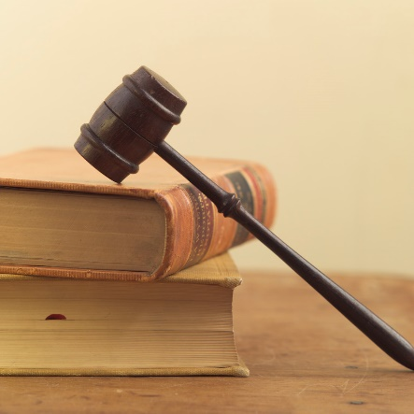
九州大学でのセキュリティに関する規定など
九州大学セキュリティポリシ
九州大学情報倫理規定
企業コンプライアンス（corporation compliance）
  コーポレートガバナンスの基本原理の一つ．企業が法律や内規などのごく基本的なルールに従って活動すること．ビジネスコンプライアンスという場合もある。
  「コンプライアンス」は「企業が法律に従うこと」に限られない「遵守」「応諾」「従順」などを意味する語だが，ここでは「法令順守」の意味で使用．「社会規範，企業倫理」を含める意見もある．
  企業 = 九州大学
食品の偽装表示・不正会計・不正入札・クレームの隠蔽(いんぺい)・盗聴事件などの不祥事の頻発が背景
http://dictionary.sanseido-publ.co.jp/topic/10minnw/003compliance.html

Slide 21
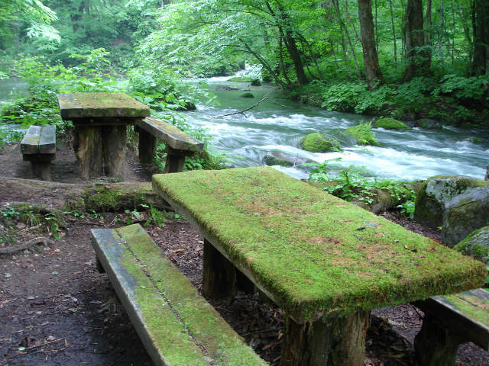
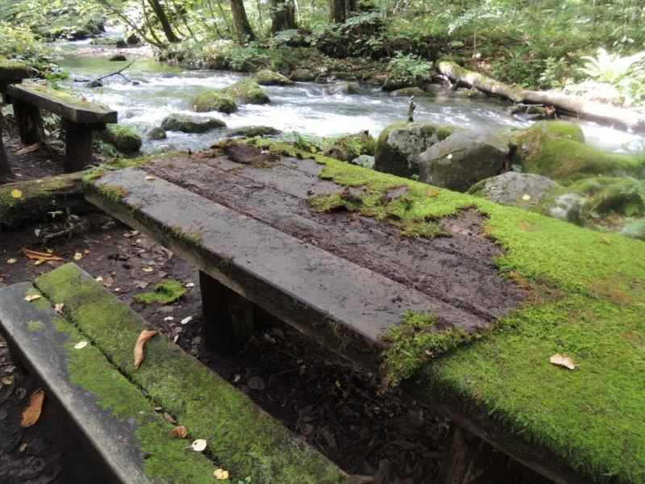
倫理と法律～十和田湖でおきた事件
倫理：明文化されていない。
“苔ははがさないでください”という看板がなければ、はがしてもよいか？

Slide 22
考えてみよう
代返などのために、他人に SSO-KID やパスワード教えると、 九州大学情報倫理規定に抵触するでしょうか。理由をつけて解答して下さい。

Slide 23
小テスト
不正アクセス行為の禁止等に関する法律が施行される以前は、不正アクセスが行なわれた場合どのような処置が取られていたでしょうか。
クラウドをビジネスで利用する時に特に法律的に注意しなければいけないのはどのような点についてでしょうか。
九大生以外の友人に kitenet や edunet でインターネットに接続されたノートパソコンを使用させると、九州大学セキュリティポリシに反することになるでしょうか。理由をつけて解答して下さい。
講義に対する感想、要望を書いてください。

